Slide 1

PIF DT IF 2022-2023
Moreira Hugo

Slide 2
Inhaltsverzeichnis
Intro
Webseite
Servers
Controller
Zusammenfassung

Slide 3
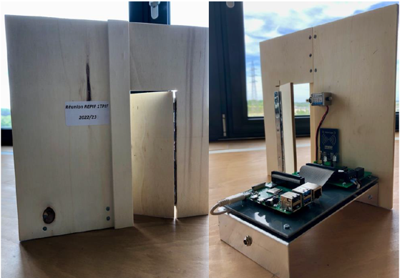
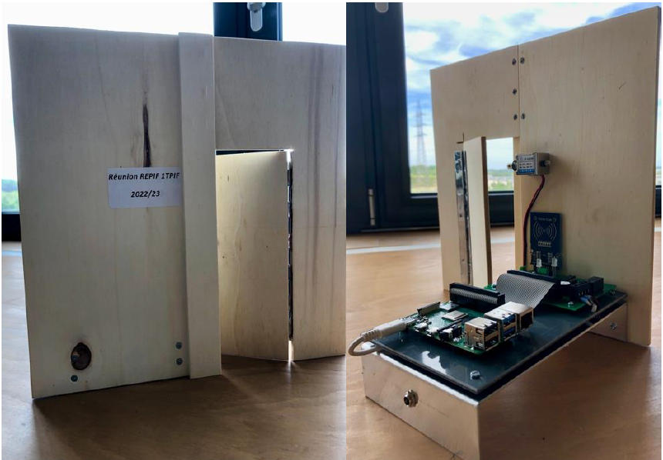









Intro

Slide 4



Website
Ziele
Benutzerfreundlich
Schön aussehen
Eine Website, die ohne Fehler funktioniert
Funktionen meiner Webseite
Reserviergungssystem
Admin Menu für Adminen
Benutzer können Einstellungen des Kontos ändern
Reservierungen löschen und editieren
Website sendet ein Json für dass den raspberry es lesen kann.

Slide 5



Servers
Backup Server
Sichert Projektdatenbank
FTP server
Webserver
Datenbank
Webseite mit HTTPS

Slide 6

Controller
Verbindung mit dem Webserver
Bekommt Json von Webserver
reagiert je nach dem, was auf dem json steht
Reserviert => Grün & Tür öffnet sich
Nicht Reserviert => Rot

Slide 7
Zusammenfassung
Reservierung machen -> Webserver
RFID-Batch lesen
Raspberry auf dem Modell -> Anfrage an den Webserver.
Raspberry bekommt eine antwort = true oder false
Wenn true ist dann öffnet sich die Tür.

Slide 8

Danke für eure Aufmerksamkeit
Jetzt werde ich eine kleine Demo machen

